Slide 1
Территориальное общественное самоуправление «33 соседа»
Красноярский край Северо-Енисейский район
городской поселок Северо-Енисейский, ул. Донского, д.33

Slide 2
Создание территориального общественного самоуправления
В июле 2021 года, жители улицы Донского 33 обратились в администрацию городского поселка Северо-Енисейский, с вопросом создания территориального общественного самоуправления на своей территории.
После сбора подписей инициативная группа жителей обратилась в районный Совет депутатов с предложением утвердить границы территории действия территориального общественного самоуправления (далее - ТОС).
Решением от 12.07.2021 года № 153-10 были утверждены границы территории, на которой планируется осуществление ТОС.
04 августа 2021 года на учредительном собрании жителей проживающих в границах ТОС был принят и утвержден Устав ТОС «33 соседа».

Slide 3
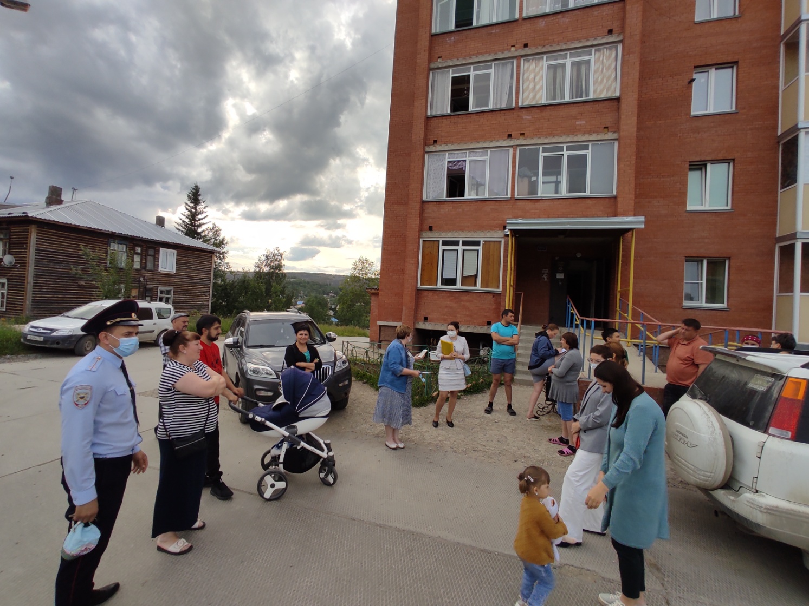
Учредительное собрание жителей дома 33 по улице Донского

Slide 4
Устав и определение границ территориального общественного самоуправления «33 соседа»

Slide 5
Структура органов территориального общественного управления
Высший орган управления ТОС «33 соседа» - собрание граждан.
Председатель ТОС – Багиров Мурад Умарович.
Первый заместитель председателя ТОС – Русанова Ольга Умаровна.
Второй заместитель председателя ТОС – Ходанова Елена Александровна.
Решение общего собрания жильцов ТОС. Протокол № 1 от 30.07.2021г.

Slide 6
Основные направления деятельности территориального общественного самоуправления «33 соседа»
1) привлечение населения к участию на добровольной основе в мероприятиях по санитарной очистке, благоустройству и озеленению в границах территории ТОС;
2) содействие соответствующим организациям, управляющим жилищным фондом, предоставляющим коммунальные услуги, в улучшении качества содержания жилищного фонда, в проведении мероприятий, направленных на снижение потерь тепловой, электрической энергии, воды;
3) сбор, обобщение предложений населения по формированию планов социально-экономического развития территорий, на которых осуществляется ТОС, направление их через главу администрации городского поселка Северо-Енисейский в администрацию Северо-Енисейского района;
4) организация и проведение информационно-разъяснительной работы с населением, проживающим в границах осуществления ТОС, участие в проведении опросов в целях изучения общественного мнения;
5) содействие в организации взаимодействия органов государственной власти и органов местного самоуправления с жителями гп Северо-Енисейский;
6) содействие в проведении мероприятий по предупреждению правонарушений, охране общественного порядка, обеспечению пожарной безопасности;
7) разработка и внесение в органы государственной власти и органы местного самоуправления предложений по вопросам обеспечения жителей гп Северо-Енисейский питьевой водой, услугами связи, общественного питания, торговли, бытового и транспортного обслуживания и другим вопросам местного значения;
8) подготовка и внесение в органы государственной власти и органы местного самоуправления предложений по созданию условий для организации досуга, массового отдыха граждан, привлечение на добровольной основе населения соответствующей территории к участию в организуемых культурно-массовых мероприятиях;
9) внесение предложений по созданию условий для развития на соответствующей территории массовой физической культуры и спорта, привлечение на добровольной основе населения соответствующей территории к участию в организуемых спортивных мероприятиях;
10) подготовка проектов муниципальных правовых актов и внесение их на рассмотрение должностных лиц и органов местного самоуправления района;
11) участие в решении других вопросов в соответствии с действующим законодательством.

Slide 7
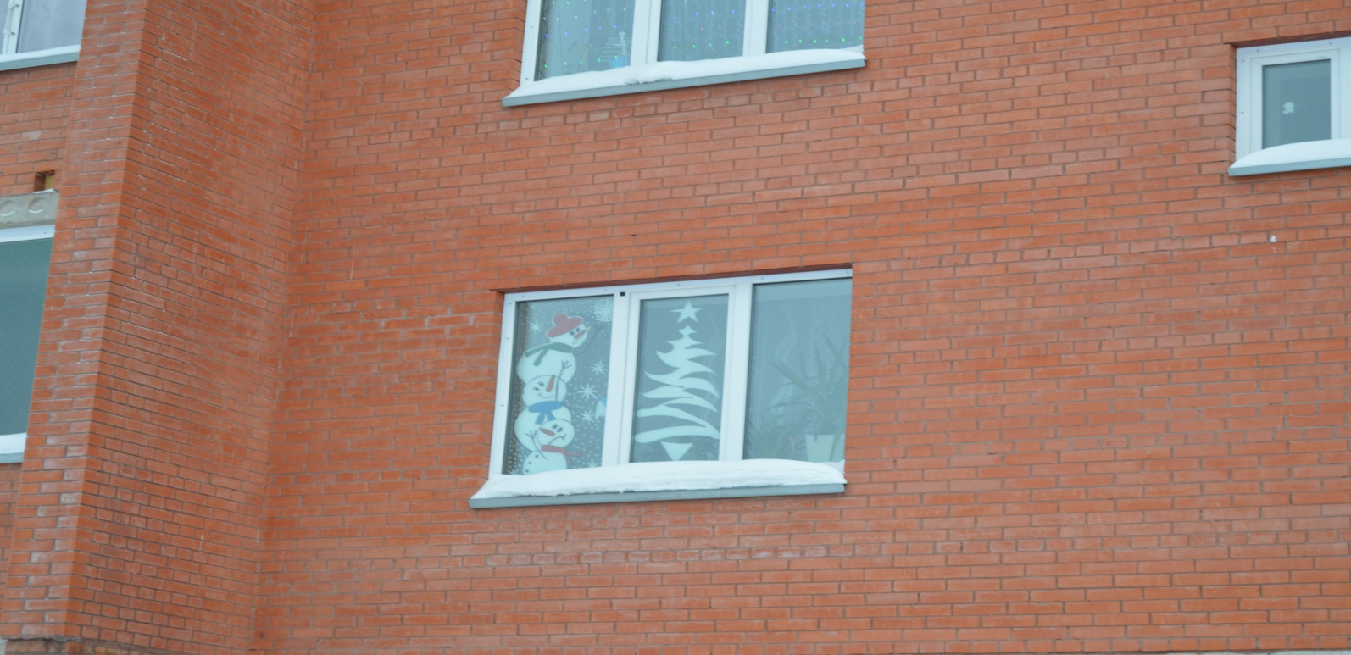
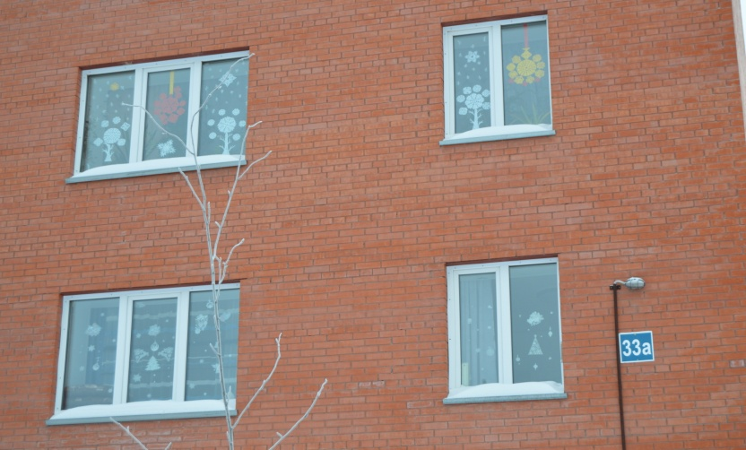
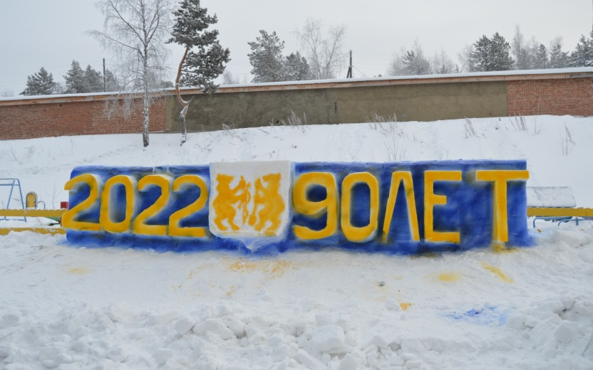
Участие ТОС «33 соседа » в смотре-конкурсе «Новогодние фантазии» , декабрь 2021 года

Slide 8
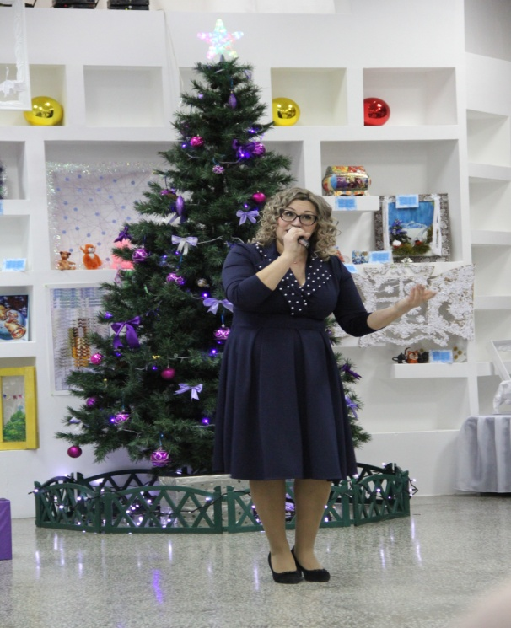
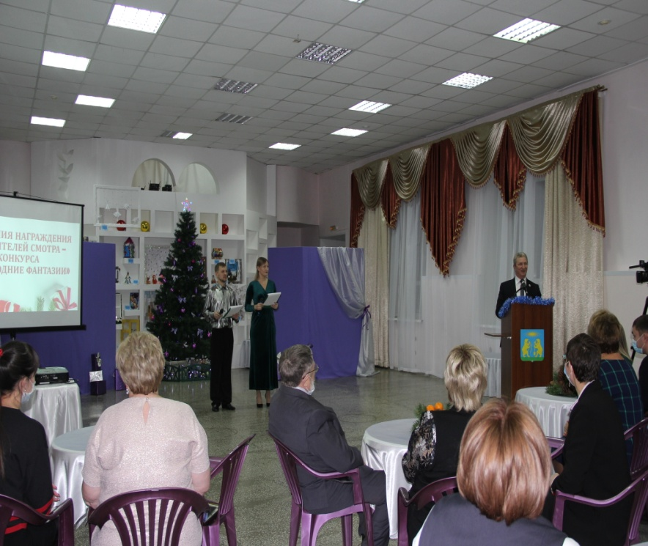
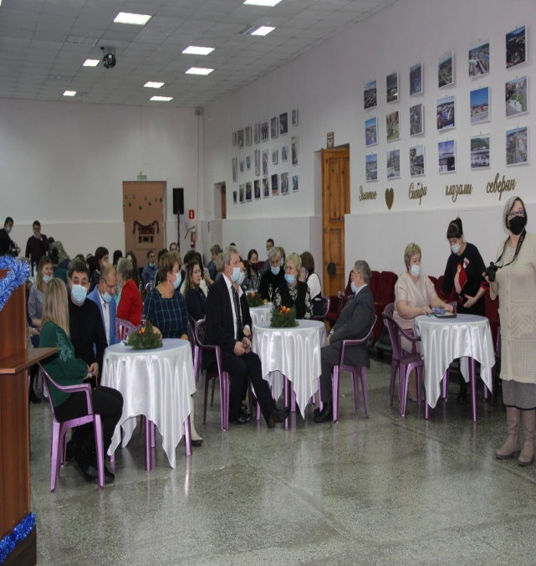
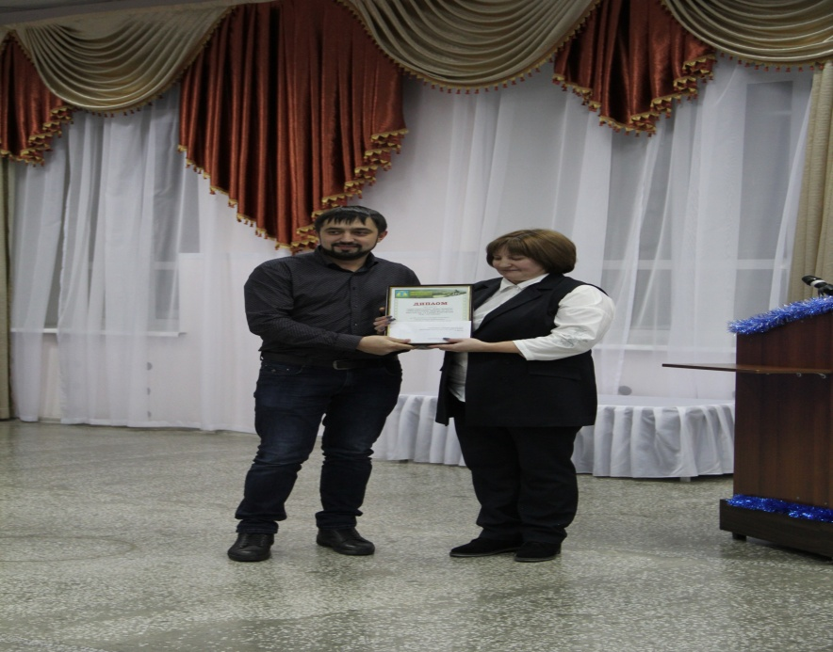
Церемония награждения победителей смотра-конкурса «Новогодние фантазии» на поселковом «Голубом огоньке»

